Slide 1
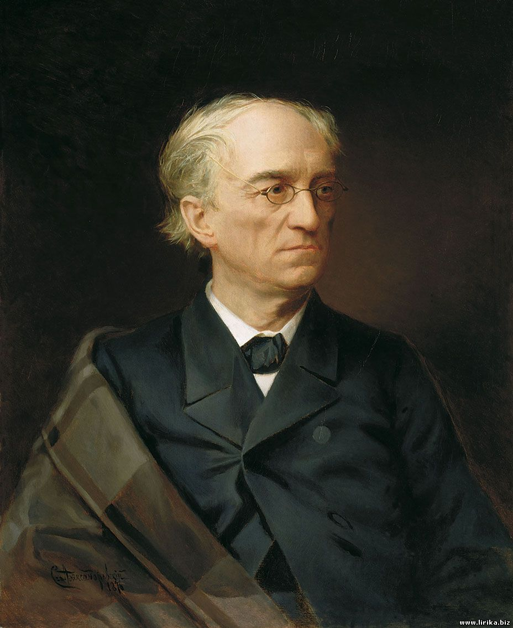
Федор Иванович Тютчев
1803 – 1883
Дипломат
Русский поэт

Slide 2
Федор Иванович Тютчев 1803-1873
В XIX веке очень мало кто знал и ценил Тютчева как поэта, а с начала века ХХ и до сих пор его творчество получило известность, оказалось востребованным и даже изучается в школе.

Slide 3
Тютчев:
Будучи не только поэтом, но и дипломатом, очень интересовался историей и политикой.
После окончания Московского Университета был направлен на дипломатическую службу в Германию, отсюда – увлечение немецкой философией (романтик)

Slide 4
Тютчев и философия истории
Смысл исторического существования России: она не принадлежит ни Востоку, ни Западу, долгое время считавшему себя единственным представителем Европы.
Россия – третья сила, и с ее появлением изменился ход исторической жизни Европы..

Slide 5
«От исхода борьбы, возникшей между ними, величайшей борьбы, какой когда-либо мир был свидетелем, зависит на многие века политическая и религиозная будущность человечества»
Различие между Россией и Западом происходит в области веры, но это разногласие не между католиками, протестантами и православными, а между двумя мирами, двумя человечествами.
Историческое призвание России отлично от судьбы Запада. Россия должна утвердить (прежде всего в Европе) торжество права и исторической законности. В этом ей противодействует другая сила – Революция, воплощением которой является Западная Европа.
Право и историческая законность Революция
«Мы», смирение, вера, православие «Я», «высокомерие ума», католицизм
братство из любви к Богу братство из страха
Революция – враг христианства. Ей противостоит христианская страна – Россия. Борьба между ними неизбежна. Революция готовится к «крестовому походу» против России.
Россия
Европа

Slide 6
Два единства
Из переполненной Господним гневом чаши Кровь льется через край, и Запад тонет в ней — Кровь хлынет и на вас, друзья и братья наши — ‎Славянский мир, сомкнись тесней…
«Единство, — возвестил оракул наших дней, — Быть может спаяно железом лишь и кровью…» Но мы попробуем спаять его любовью — ‎А там увидим, что прочней…
1870 г.

Slide 7
Мысли, которые Тютчев выражал в своих статьях – о богоизбранничестве русского народа, о его связи с подлинной верой, с христианством – присутствуют и в стихотворениях Тютчева, посвященных России, например, «Эти бедные селенья…», «Нам не дано предугадать…», «Умом Россию не понять…»,

Slide 8
Тютчев – философ-романтик
Классическая немецкая философия (Шеллинг)
Личность «мировая душа»
одухотворенный Космос
«всеобщая жизнь природы»

Slide 9
Мир души соизмерим с Космосом
Микрокосмос Макрокосмос

Slide 10
Поэт-романтик повинуется таинственному и неизъяснимому вдохновению, личному мистическому опыту

Slide 11
Мотивы
Человек на краю бездны, катастрофа, борьба и гибель.
Тютчева интересует самосознание человека на границе:
Жизни и смерти
Полноты смысла и бессмыслицы
Невежества и всезнания
Привычной реальности и тайной жизни души

Slide 12
Человек вглядывается в бездну Космоса
Эта непостижимость Вселенной пугает его и притягивает одновременно.
Подлинное знание о мире доступно человеку именно в момент Катастрофы, гибели мира, потому что в этот момент истончается граница между Человеком и Космосом

Slide 13
Цицерон
Оратор римский говорил Средь бурь гражданских и тревоги: «Я поздно встал — и на дороге Застигнут ночью Рима был!» Так!.. Но, прощаясь с римской славой, С Капитолийской высоты Во всем величье видел ты Закат звезды ее кровавый!..
Блажен, кто посетил сей мир В его минуты роковые! Его призвали всеблагие Как собеседника на пир. Он их высоких зрелищ зритель, Он в их совет допущен был — И заживо, как небожитель, Из чаши их бессмертье пил!

